Slide 1


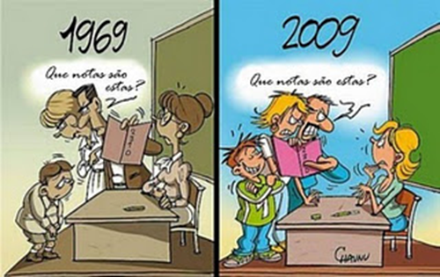
La caricatura como herramienta para producir texto argumentativo
BEATRIZ ELENA ROJAS TOVAR
JACKELINE PACHÓN OROZCO
INSTITUCIÓN EDUCATIVA TECNICA LA SAGRADA FAMILIA
LENGUA CASTELLANA
GRADO NOVENO
IBAGUÉ
2020

Slide 2
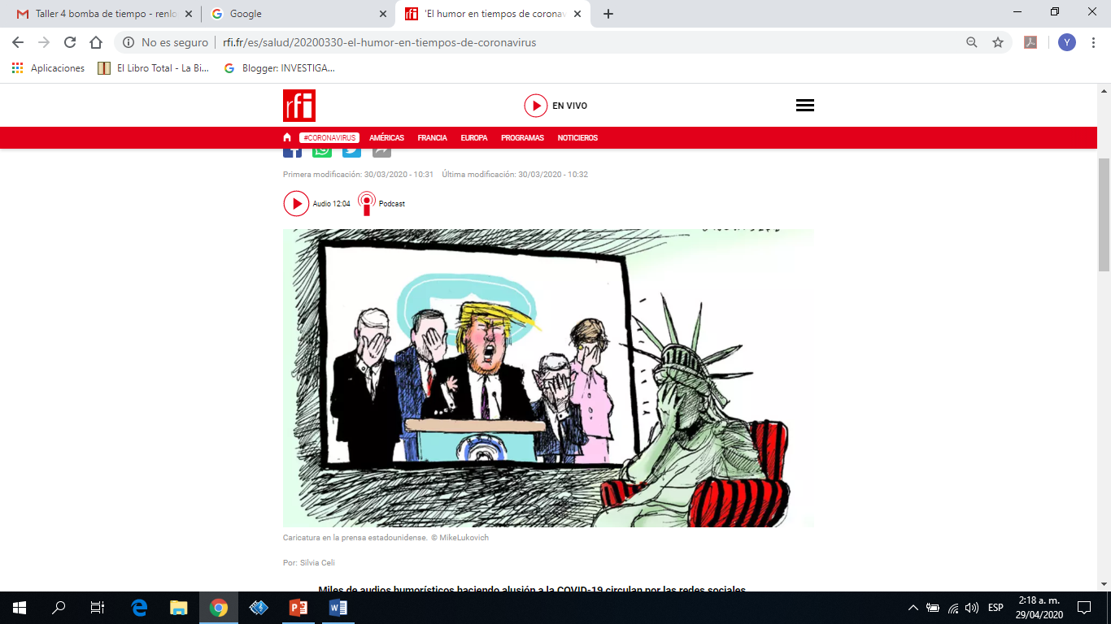
PROPÓSITOS
Buscamos que Usted como estudiante
Comprenda los factores sociales y culturales que determinan algunas manifestaciones del lenguaje no verbal (caricatura)
Exprese a través de una caricatura su opinión frente a un tema de su interés donde deje ver su intención comunicativa(satirizar, ironizar, denunciar, felicitar, etc).
Produzca textos verbales de tipo argumentativo, a partir del análisis de los temas que tratan las caricaturas, siguiendo procedimientos sistemáticos de corrección lingüística.

Slide 3


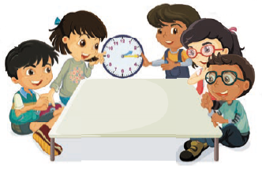
¿Cómo trabajamos mejor?
Silenciemos los micrófonos.
¡Tomemos nota!
¡Escuchémonos
y demos apoyo
a nuestros compañeros!
¡Aprovechemos
el tiempo!

Slide 4
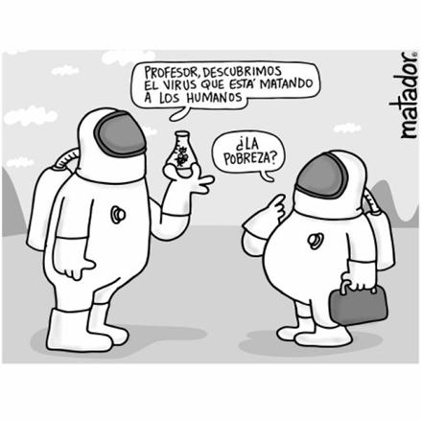
¿Qué es una caricatura?
Aclaramos algo: Ningún concepto abarca de manera completa el objeto que pretende definir.
No obstante, podemos afirmar que la caricatura periodística es un género iconográfico de opinión, a través del cual el autor presenta la interpretación de algo gracias al auxilio de recursos psicológicos, retóricos y/o plásticos, potenciados muchas veces por un texto breve. Además, tiene un propósito crítico.

Slide 5
Estructura y propósito de la caricatura
La caricatura que vamos a trabajar es la caricatura periodística
Género iconográfico de opinión es iconográfico ya que la imagen juega un papel fundamental. También presenta globos, fumetos, inscripciones o leyendas que lo acompañan, aunque estos no son indispensables.
En su estructura, generalmente hay un "cartón" o "viñeta", que encuadra el motivo objeto de la caricatura. Igualmente, persigue una finalidad o función: emitir un juicio o parecer, vale decir, una opinión de un tema de actualidad a nivel local, nacional o mundial.

Slide 6
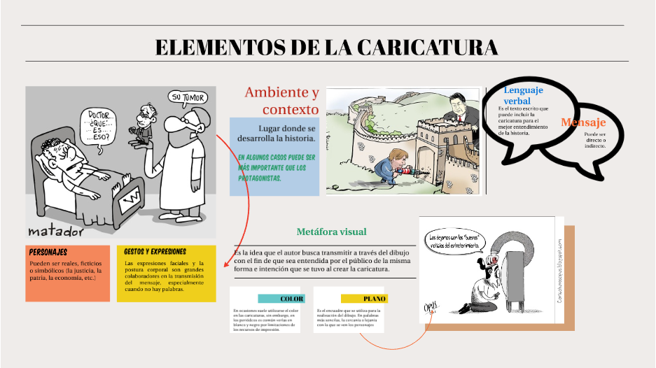

Slide 7
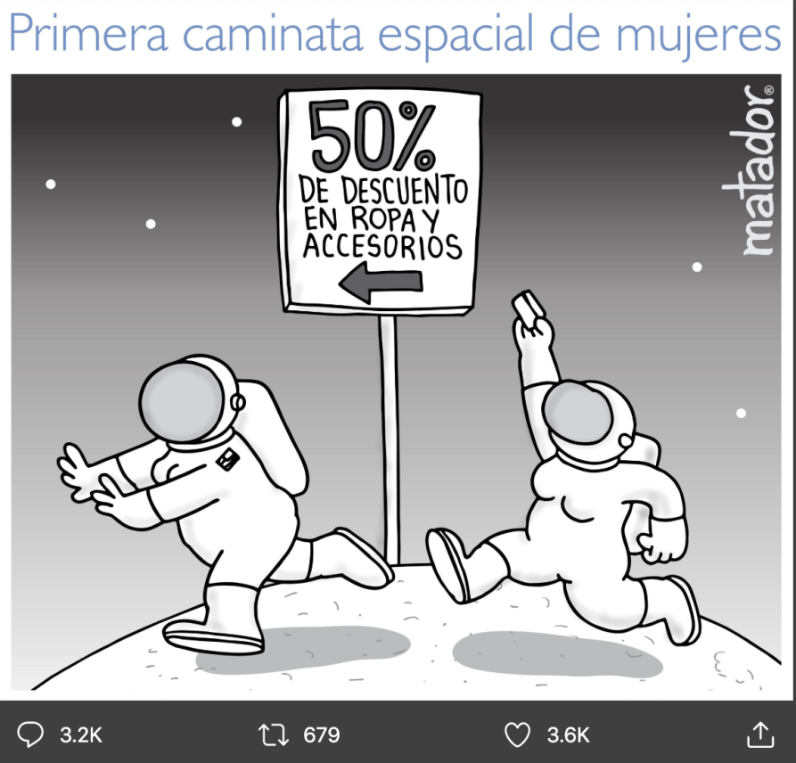
Características de la caricatura
Se acepta que el humor es un modo de enjuiciar y comentar las situaciones.
Se caracteriza por el enfoque burlón, cómico, mordaz, e irónico.
La caricatura es humor gráfico, aunque no todo humor gráfico es caricatura".
En fin, el humor -en cualquiera de sus manifestaciones- no es lo mismo que ironía, sátira, sarcasmo, chiste, comicidad o burla, pero estos pueden estar presentes dentro de él y, en consecuencia, también en la caricatura.

Slide 8
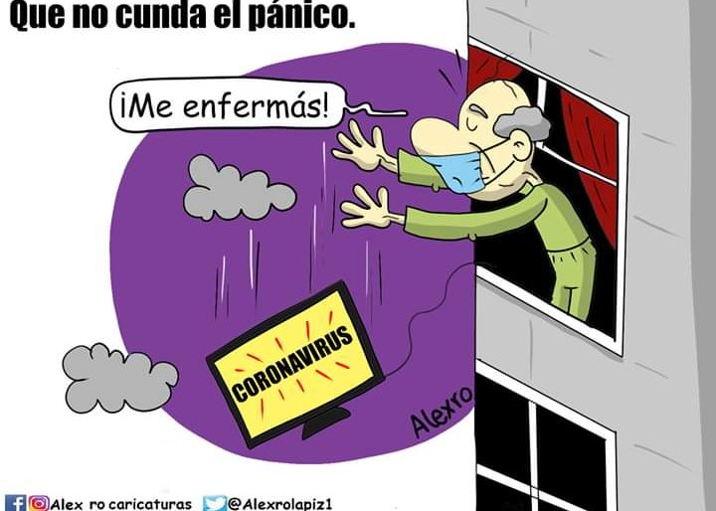
Análisis de una caricatura
Observar detenidamente la viñeta que contiene la imagen para que no se nos escapa ningún detalle.
Hacer relaciones de por qué estarán esos elementos allí (Texto, expresiones, exageraciones, descripciones

Slide 9


Análisis de una caricatura
3. Una vez que hayas detenido tu mirada en la caricatura y hayas hecho las relaciones
de contexto, procedemos a llenar un cuadro como este.
1. Datos del caricaturista | 2. Título de la caricatura (si lo tiene) | 3. Texto (Si lo hay en la caricatura) | 4. Palabras claves de ese texto | 5. Qué lee literalmente en la imagen (iconografía/Texto discontinuo) | 6. Qué infiere Todo el texto discontinuo | 7. Cuál es la intención del autor aquí | 8. Cuál es su opinión frente al tema abordado por el caricaturista?
Alex ro es un caricaturista argentino que hace mucha crítica al consumismo capitalista. | Que no cunda el pánico | Hay un globo y en el dice “Me enfermas” En la pantalla de un TV dice “coronavirus” | Enfermás : Que tiene o padece una enfermedad. Noto que en la caricatura tiene tilde en la a, me imagino que es porque el caricaturista es argentino. Coronavirus:Los coronavirus (CoV) son virus que surgen periódicamente en diferentes áreas del mundo y que causan Infección Respiratoria Aguda (IRA), es decir gripa, que pueden llegar a ser leve, moderada o grave. https://www.minsalud.gov.co/salud/publica/PET/Paginas/Covid-19_copia.aspx | Un señor con tapabocas, asomado por la ventana de un edificio alto, porque se ven nubes, El señor tira un televisor por la ventana, En la pantalla del televisor hay una palabra Coronavirus | Lo que entiendo es que el señor está cansado de tantas noticias sobre el coronavirus y tanta información, lo enferma. Por eso, tira el televisor por la ventana como queriendo decir que mejor no ver, ni oír nada sobre el tema, lo tiene cansado, agotado, confundido y lo puede llegar a enfermar de verdad. | Hacer una crítica a los medios de comunicación y redes sociales porque lo que les interesa es informar sin investigar a fondo. Hay mucha noticia falsa frente a este virus que tiene al mundo paralizado como nunca. | Veo que por las redes circula mucha información) (videos, memes, noticias, entrevistas, gente que cree tener la cura contra el virus, etc.) y ya las personas no saben qué creer. Qué es verdad y qué es mentira. Las famosas Fake news o noticias falsas copan la atención y la gente como no lee mucho, no tiene una actitud crítica sobre los hechos, cree todo y se puede enfermar de miedo, pánico e incertidumbre frente a esta situación.

Slide 10
Mi análisis sobre el tema de la caricatura a partir de un texto argumentativo tipo cometario de texto
Título
Interpretación: ¿Quién lo dice?, ¿qué dice?, ¿por qué lo dice?.
Argumentación: ¿Qué dice usted?, en qué está de acuerdo y en qué no con el autor?.
Sustente, si es posible, con citas de otros textos que hablen sobre el tema.
Texto argumentativo
Proposición: Así no sea posible solucionar por sus medios esta problemática que se evidencia en la caricatura, proponga soluciones como sujeto político que actúa en contextos determinados.

Slide 11

Mi análisis sobre el tema de la caricatura a partir de un texto argumentativo tipo cometario de texto
Un virus llamado información
Interpretación: En la caricatura de Alex ro publicada en el periódico virtual las dos orillas se puede ver lo saturada que está la gente en general de todo lo que los medios dicen acerca del virus que azota al mundo. La caricatura muestra de forma metafórica la sobresaturación de información que hace que la gente ya no quiere saber más sobre el virus que azota el mundo.
Texto argumentativo
Argumentación: Ya se ha hecho referencia en medios serios como el periódico el Espectador sobre la falta de escrúpulos de informativos por querer ”la chiva”, dan noticias falsas e incompletas sobre el virus, que tiene pendiendo de un hilo la salud emocional de la gente debido a la sobrecarga informativa que sufren los televidentes y usuarios de redes sociales. Lo más contradictorio es que a pesar de saber que son noticias mentirosas (fake news) la gente las reproduce en las redes sociales, viajan y se dispersan más rápido que el mismo virus.
Proposición: Es urgente una legislación más seria sobre lo que publican los medios de comunicación, el coronavirus cambió totalmente las formas de ser y de hacer del mundo. Es hora de hacer periodismo de una forma responsable.

